Slide 1
Борьба за существование

Slide 2
Формы борьбы за существование

Slide 3
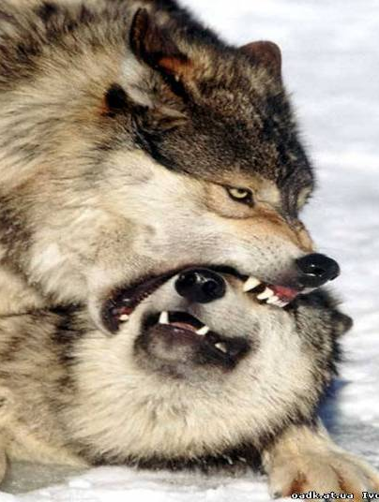
Внутривидовая борьба за существование
Происходит между особями одного вида
Это самая острая форма борьбы
Особи нуждаются в одних и тех же ресурсах

Slide 4
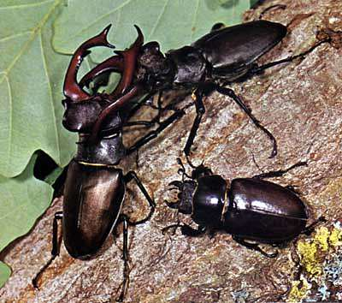
Внутривидовая форма борьбы
Жук олень

Slide 5
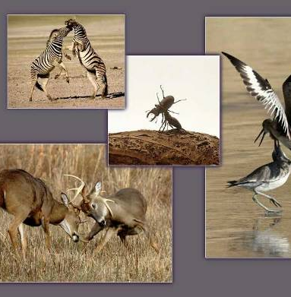
Причины внутривидовой борьбы за существование
Состязание хищников за добычу
Соперничество за самку, за территорию
Соперничество за жизненное пространство
За место размножения

Slide 6
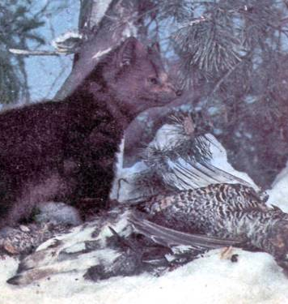
Межвидовая форма борьбы за существование
Протекает остро, если виды относятся к одному роду и, или нуждаются в одинаковых условиях обитания

Slide 7
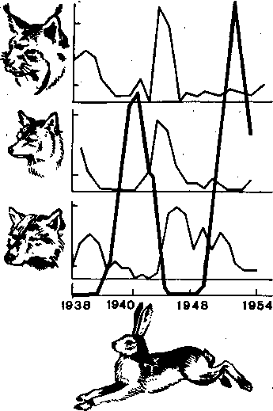
Межвидовая форма борьбы
Пример:
«хищник-жертва»
«паразит-хозяин»
«растение-травоядное животное»

Slide 8
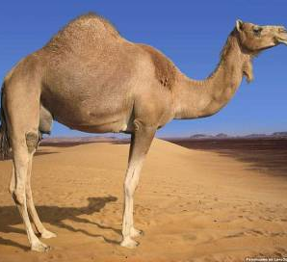
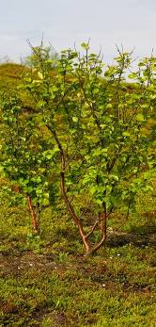
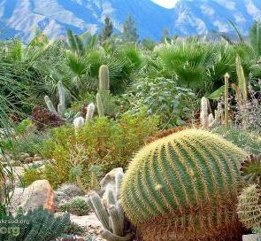
Борьба с неблагоприятными условиями среды

Slide 9
Определите формы борьбы за существование:
1.В тундре все деревья карликовые
2.В гнездо ласточки береговушки заползла змея.
3.На кислой почве получили плохой урожай ячменя.
4.Чайки живут колониями
5.Густые всходы растений вытягиваются

Slide 10
6.Самой распространенной крысой в городах является пасюк, он вытесняет другие виды крыс.
7.Летучие рыбы спасаются от погони, выпрыгивая из воды.
8. «Стрекоз стальные челюсти нещадно,
Рой насекомых истребляют жадно»
(Эрамз Дарвин – дед Ч.Дарвина)

Slide 11
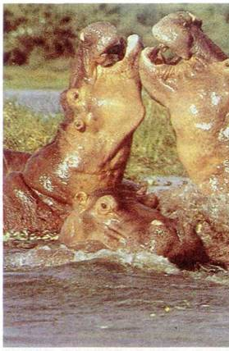
Демонстрация силы самцами бегемотов

Slide 12
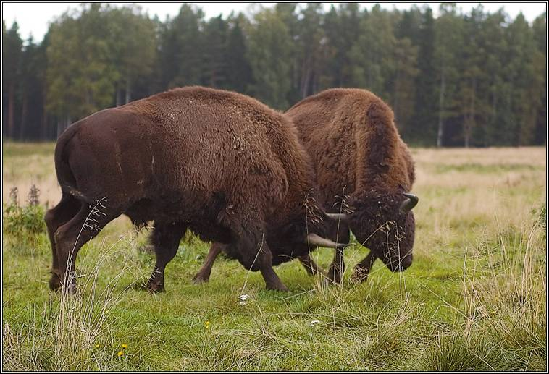
Турнир зубров

Slide 13
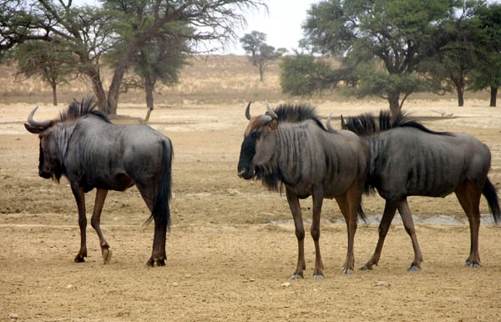
территориальные отношения в стаде антилопы-гну

Slide 14
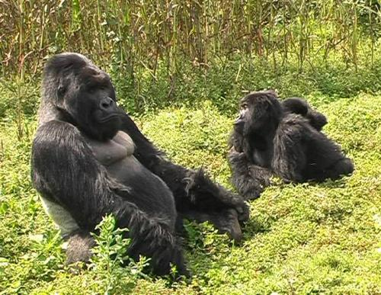
Гориллы
Иерархические взаимосвязи в семье (автократия)

Slide 15
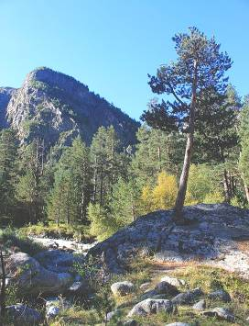
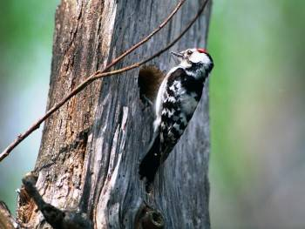
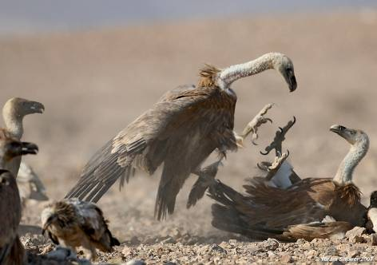
Какие формы борьбы представлены?

